Slide 1
8주차_ 웹DB 수업자료1
데이터베이스 (Data Base)
컴퓨터공학: 이현주

Slide 2
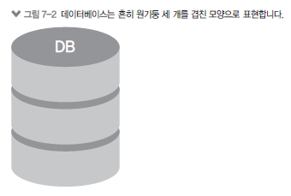
데이터베이스란
지금까지는 데이터를 서버 메모리에 저장했음
서버를 재 시작하면 데이터도 사라져 버림 -> 영구적으로 저장할 공간 필요
MySQL 관계형 데이터베이스 사용
데이터베이스: 관련성을 가지며 중복이 없는 데이터들의 집합
DBMS: 데이터베이스를 관리하는 시스템
RDBMS: 관계형 데이터베이스를 관리하는 시스템
서버의 하드 디스크나 SSD 등의 저장 매체에 데이터를 저장
서버 종료 여부와 상관 없이 데이터를 계속 사용할 수 있음
여러 사람이 동시에 접근할 수 있고, 권한을 따로 줄 수 있음

Slide 3
MYSQL 워크 벤치 설치하기

Slide 4
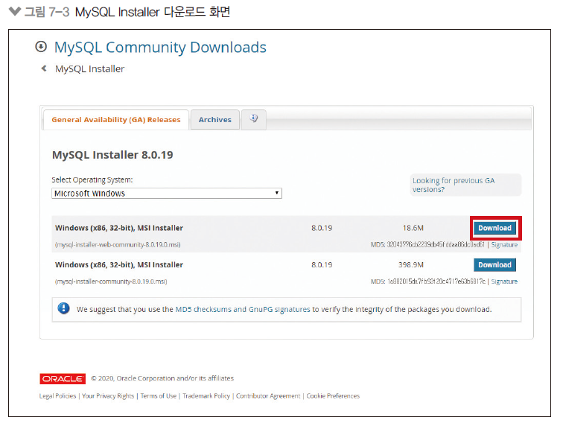
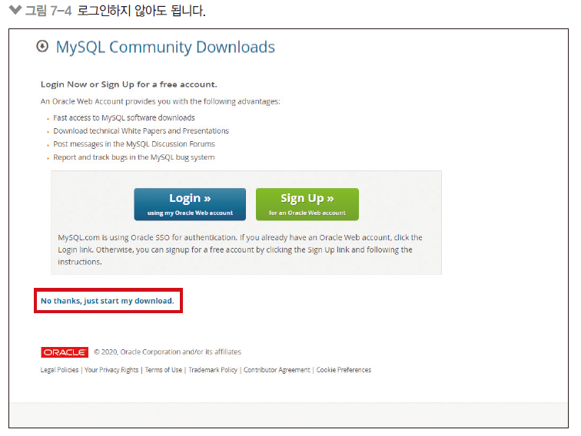
1. 윈도
공식 사이트 (https://dev.mysql.com/downloads/installer)

Slide 5
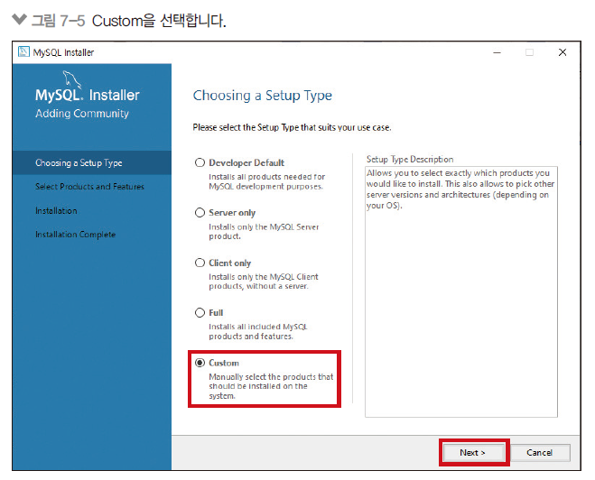
2. 윈도 MySQL Installer
다운로드 받은 MySQL Installer 실행
설치 진행 중 Choosing a Setup Type 부분에서 Custom 선택

Slide 6
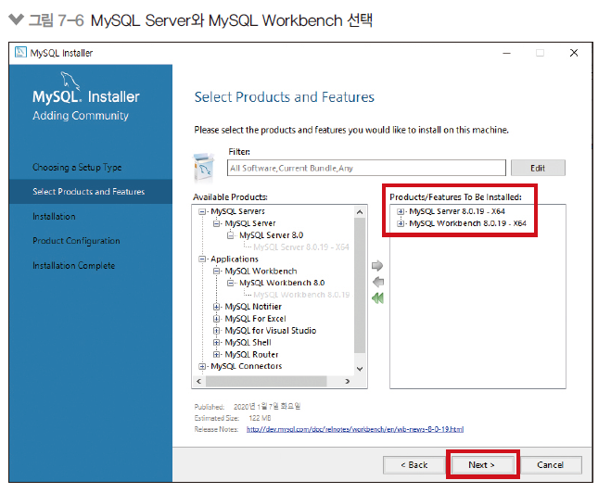
3. Server와 Workbench 설치
자신의 운영체제(x86과 x64 중)에서 Server와 Workbench만 선택하여 설치
제일 위에 있는 최신 버전으로 선택
MySQL Server 8.0.34?
제일 위에 있는 최신 버전으로 선택
MySQL Workbench 8.0.34?

Slide 7
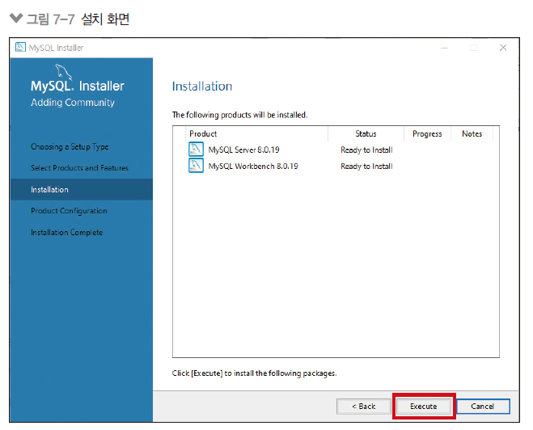
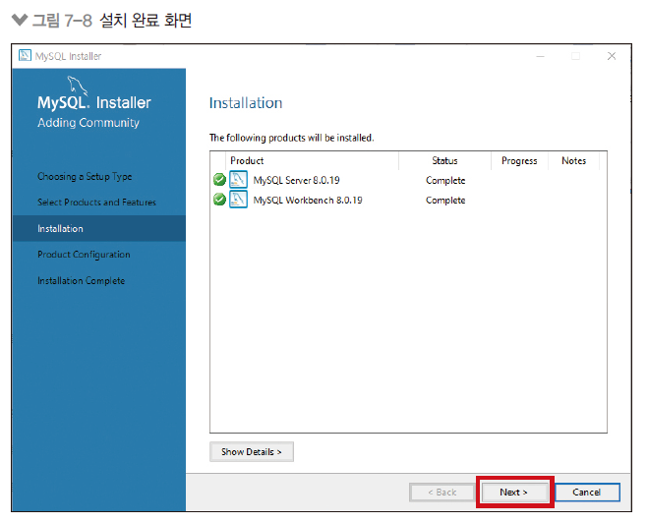
4. Execute
Execute로 설치한 후 Next로 마무리

Slide 8
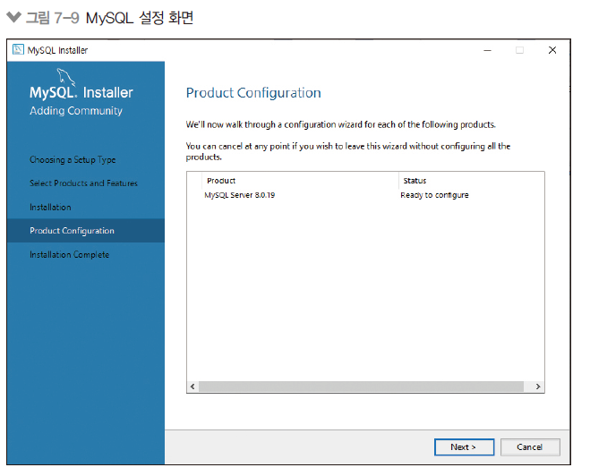
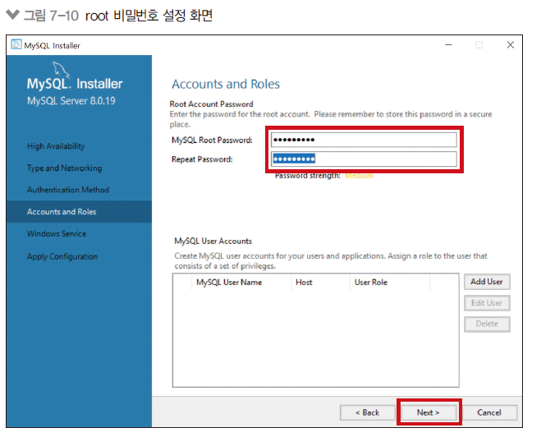
5. MySQL 기본 설정하기
Password 는 기억해 둘 것!
계속 Next를 누르다가 비밀번호 설정하고 넘어가기

Slide 9
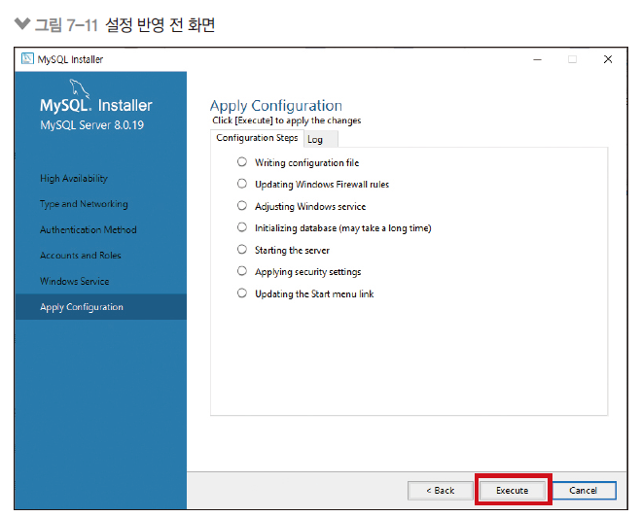
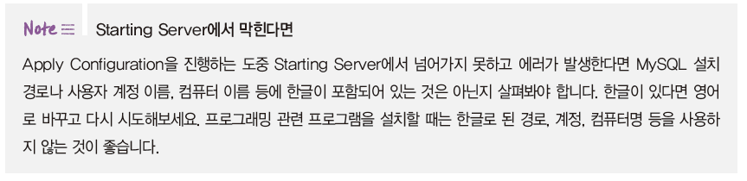
6. 설정 적용하기
Execute를 눌러 적용

Slide 10
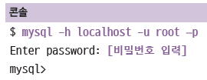
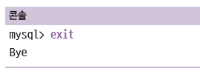
7. MySQL 접속해보기
콘솔(CMD)에서 MySQL이 설치된 경로로 이동
기본 경로는 C:\Program Files\MySQL\MySQL Server 8.0\bin
-h는 호스트, -u는 사용자 –p는 비밀번호 의미
프롬프트가 mysql>로 바뀐다면 성공
프롬프트를 종료하려면 exit 입력
mysql -h localhost -u root –p
8page에서 설정한 password 입력

Slide 11
cd C:\Program Files\MySQL\MySQL Server 8.0\bin -> 폴더 경로
-------------------------------------------------------------------------------------------->
C:\Program Files\MySQL\MySQL Server 8.0\bin>mysql -h localhost -u root -p

Slide 12
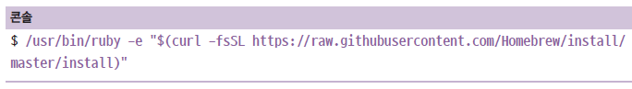
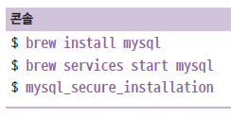
8. macOS – Mac book 사용하는 경우 참고
홈 브루(homebrew)를 통해 설치하는 게 편함
brew 설치 후 MySQL 설치
root 비밀번호 설정 후, validate_password 플러그 인을 설치하겠냐고 물으면 모두 n을 입력하고 엔터를 눌러 건너 뜀
실 서버 운영 시에는 설정해주는 것이 좋음
윈도와 같은 방법으로 MySQL에 접속

Slide 13
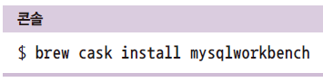
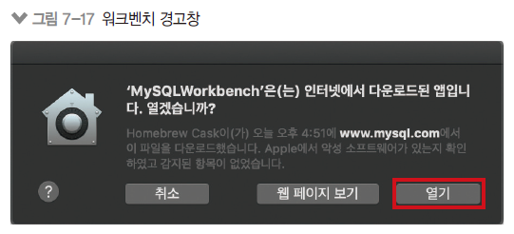
9. macOS 워크벤치 설치
Mac book 사용하는 경우 참고
Homebrew로 다운로드

Slide 14
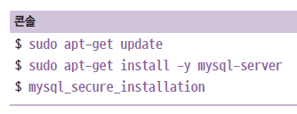
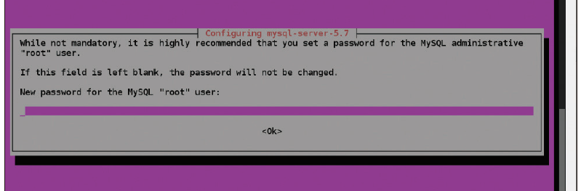
10. 리눅스(우분투)에 MySQL 설치
GUI를 사용하지 않으므로 콘솔에 다음 명령어를 순서대로 입력
root 비밀번호 설정
윈도와 같은 방법으로 mysql에 접속
우분투의 경우는 워크벤치 대신 콘솔에서 작업
Linux 사용하는 경우 참고

Slide 15
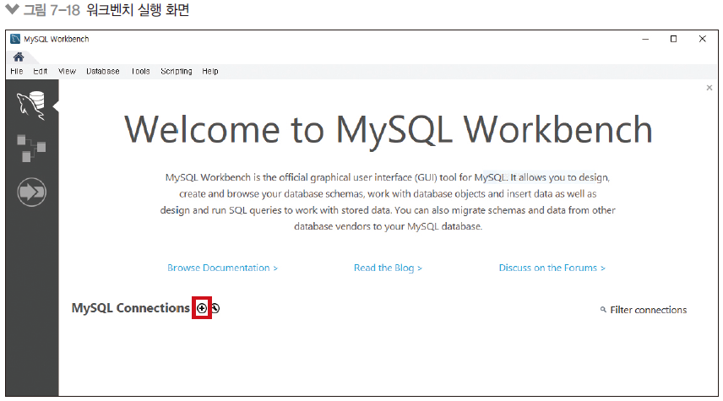
11. 윈도, 맥 워크벤치에서 커넥션 생성
워크 벤치 프로그램 실행
MySQL Connections 옆에 + 모양 클릭

Slide 16
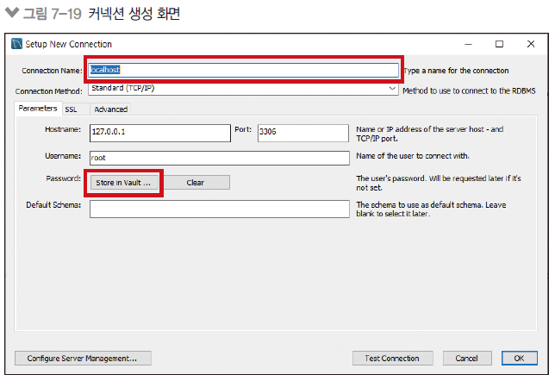
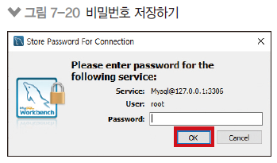
12. MySQL 서버 주소 입력
Connection Name에 localhost 적고 비밀번호 입력
Password 는 기억해 둘 것!
8page에서 설정한 password 입력

Slide 17
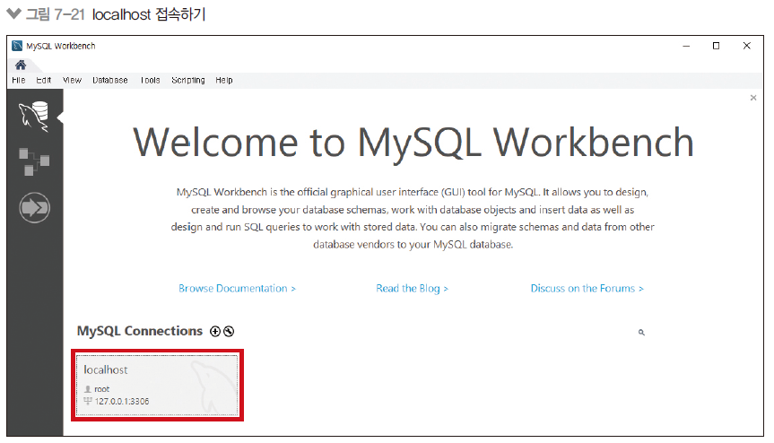
13. localhost 서버 접속하기
아까 설정했던 비밀번호를 입력하여 접속
접속이 되었다면 성공
Password 는 동일.
클릭 Click

Slide 18
데이터베이스,
테이블 생성하기

Slide 19
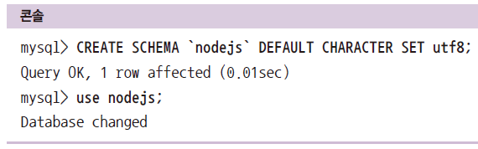
1. 데이터베이스 생성하기
콘솔(명령프롬프트) 에서 MySQL 프롬프트에 접속
CREATE SCHEMA nodejs;로 nodejs 데이터베이스 생성
use nodejs;로 생성한 데이터베이스 선택
Mysql 접속
10page에서 접속한것처럼
명령프롬프트(CMD) 에서 입력
CREATE SCHEMA `nodejs` DEFAULT CHARACTER SET utf8;

Slide 20
2. 테이블 생성하기
MySQL 프롬프트에서 테이블 생성
CREATE TABLE [데이터베이스명.테이블 명]으로 테이블 생성
사용자 정보를 저장하는 테이블
CREATE TABLE nodejs.users (
id INT NOT NULL AUTO_INCREMENT,
name VARCHAR(20) NOT NULL,
age INT UNSIGNED NOT NULL,
married TINYINT NOT NULL,
comment TEXT NULL,
created_at DATETIME NOT NULL DEFAULT now(),
PRIMARY KEY(id),
UNIQUE INDEX name_UNIQUE (name ASC))
COMMENT = '사용자 정보'
DEFAULT CHARACTER SET= UTF8
ENGINE = InnoDB;
한 번에 작성할 수 있지만, Enter 키를
사용해 각각 한 줄 씩 입력하는게 작성하기 좋음
마지막에 세미콜론(;)을 입력 해야지 실행됨.

Slide 21
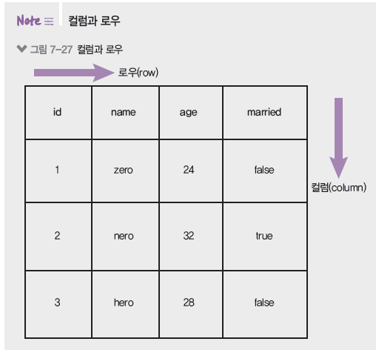
3. 컬럼과 로우
나이, 결혼 여부, 성별같은 정보가 컬럼
실제로 들어가는 데이터는 로우

Slide 22
4. 컬럼 옵션들
id INT NOT NULL AUTO_INCREMENT
컬럼 명 옆의 것들은 컬럼에 대한 옵션들
INT: 정수 자료 형(FLOAT, DOUBLE은 실수)
VARCHAR: 문자열 자료 형, 가변 길이(CHAR은 고정 길이)
TEXT: 긴 문자열은 TEXT로 별도 저장
DATETIME: 날짜 자료 형 저장
TINYINT: -128에서 127까지 저장하지만 여기서는 1 또는 0만 저장해 불 값 표현
NOT NULL: 빈 값은 받지 않는다는 뜻(NULL은 빈 값 허용)
AUTO_INCREMENT: 숫자 자료 형인 경우 다음 로우가 저장될 때 자동으로 1 증가
UNSIGNED: 0과 양수만 허용
ZEROFILL: 숫자의 자리 수가 고정된 경우 빈 자리에 0을 넣음
DEFAULT now(): 날짜 컬럼의 기본값을 현재 시간으로

Slide 23
5. Primary Key, Unique Index
PRIMARY KEY(id)
id가 테이블에서 로우를 특정할 수 있게 해주는 고유한 값 임을 의미
학번, 주민등록번호같은 개념
UNIQUE INDEX name_UNIQUE (name ASC)
해당 컬럼(name)이 고유해야 함을 나타내는 옵션
name_UNIQUE는 이 옵션의 이름(아무거나 다른 걸로 지어도 됨)
ASC는 인덱스를 오름차순으로 저장함의 의미(내림차순은 DESC)

Slide 24
6. 테이블 옵션
COMMENT: 테이블에 대한 보충 설명(필수 아님)
DEFAULT CHARSET: utf8로 설정해야 한글이 입력됨
ENGINE: InnoDB 사용 ( 이외에 MyISAM이 있음, 엔진 별로 기능 차이 존재 )

Slide 25
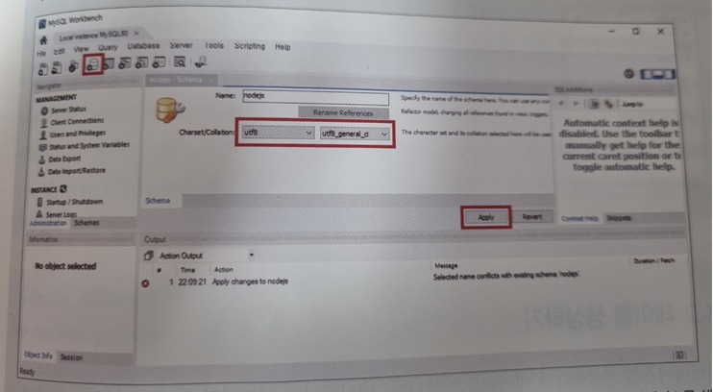
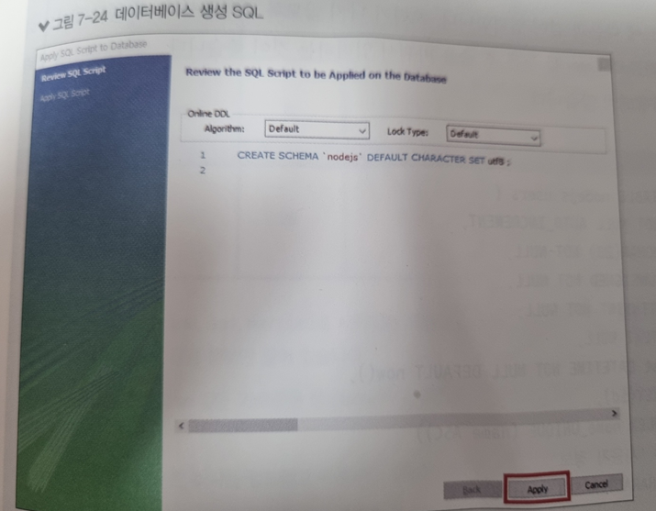
MySQL에서 생성하기

Slide 26
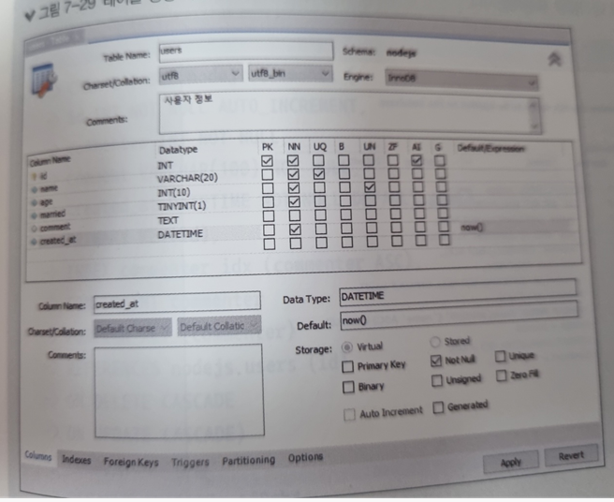
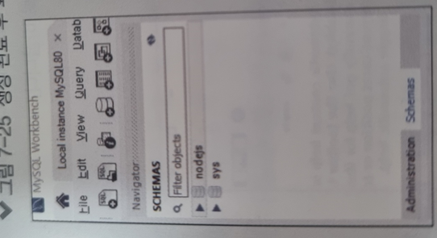
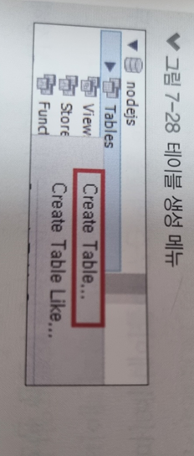
MySQL에서 생성하기

Slide 27
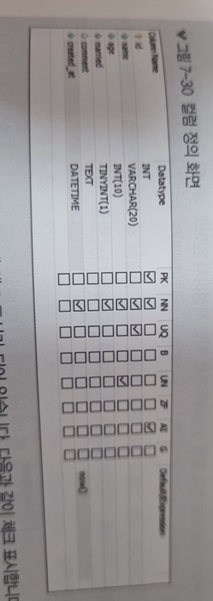
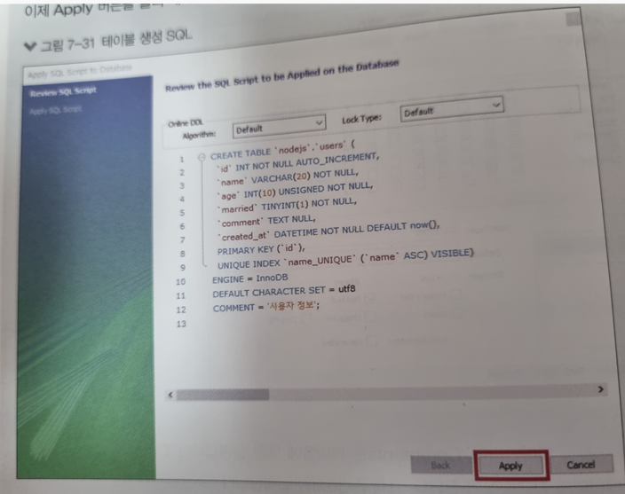
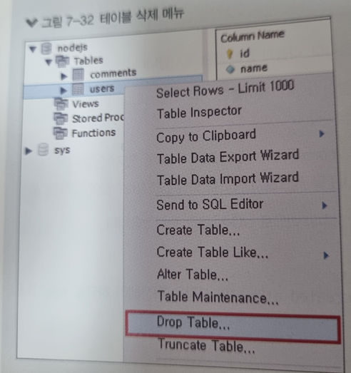
MySQL에서 생성하기
MySQL에서 삭제하기

Slide 28
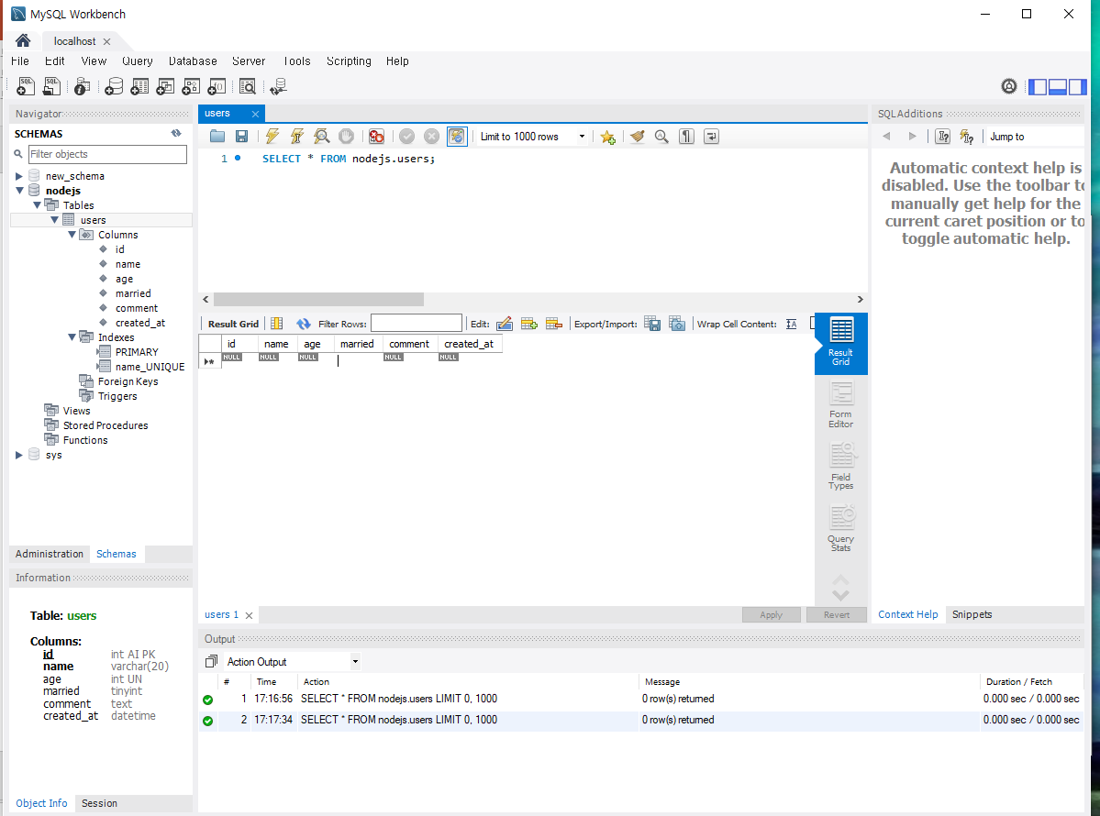
MySQL 실행 화면

Slide 29
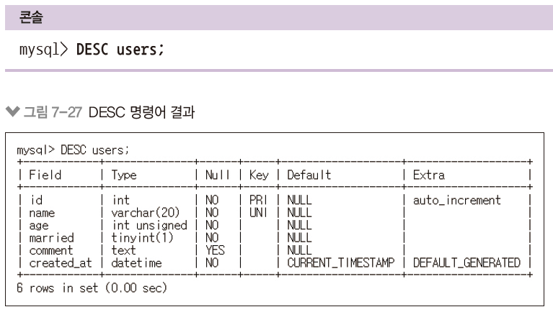
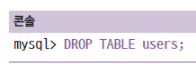
7. 테이블 생성 되었나 확인하기
DESC 테이블 명
테이블 삭제하기: DROP TABLE 테이블 명

Slide 30
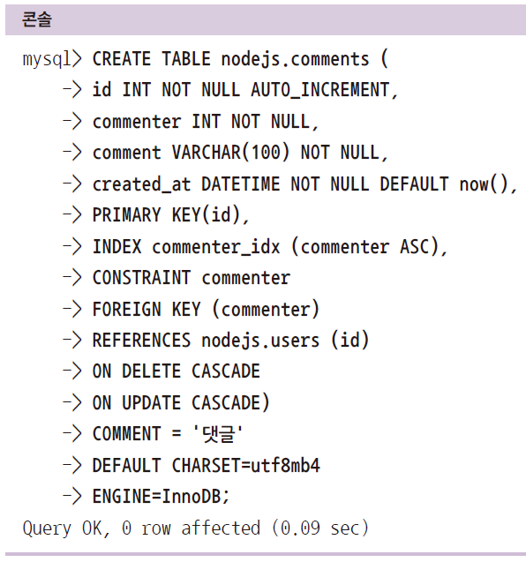
8. 댓글 테이블 저장하기
comments 테이블 생성

Slide 31
comments 테이블 생성
CREATE TABLE nodejs.comments (
id INT NOT NULL AUTO_INCREMENT,
commenter INT NOT NULL,
comment VARCHAR(100) NOT NULL,
created_at DATETIME NOT NULL DEFAULT now(),
PRIMARY KEY(id),
INDEX commenter_idx (commenter ASC),
CONSTRAINT commenter
FOREIGN KEY (commenter)
REFERENCES nodejs.users (id)
ON DELETE CASCADE
ON UPDATE CASCADE)
COMMENT = '댓글'
DEFAULT CHARSET=utf8mb4
ENGINE=InnoDB;

Slide 32
9. 외래 키(foreign key)
댓글 테이블은 사용자 테이블과 관계가 있음(사용자가 댓글을 달기 때문)
외래키를 두어 두 테이블이 관계가 있다는 것을 표시
FOREIGN KEY (컬럼명) REFERENCES 데이터베이스.테이블명 (컬럼)
FOREIGN KEY (commenter) REFERENCES nodejs.users (id)
댓글 테이블에는 commenter 컬럼이 생기고 사용자 테이블의 id값이 저장됨
ON DELETE CASCADE, ON UPDATE CASCADE
사용자 테이블의 로우가 지워지고 수정될 때 댓글 테이블의 연관된 로우들도 같이 지워지고 수정됨
데이터를 일치시키기 위해 사용하는 옵션(CASCADE 대신 SET NULL과 NO ACTION도 있음)

Slide 33
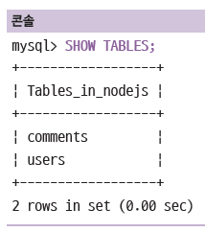
10. 테이블 목록 보기
SHOW TABLES;

Slide 34
CRUD 작업하기

Slide 35
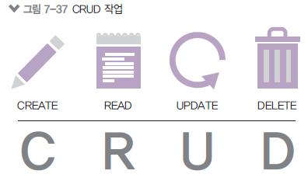
1. CRUD
Create, Read, Update, Delete의 두 문자 어
데이터베이스에서 많이 하는 작업 4가지

Slide 36
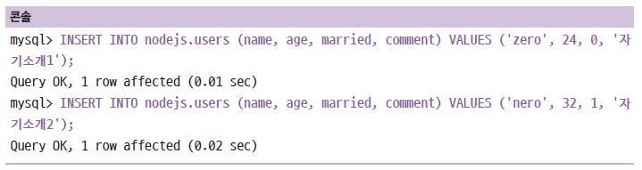
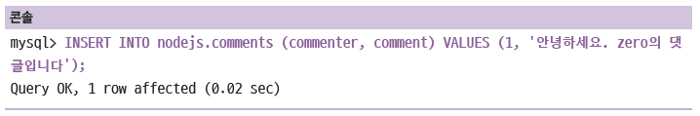
2. Create
INSERT INTO 테이블 (컬럼 명들) VALUES (값들)

Slide 37
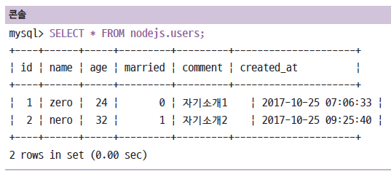
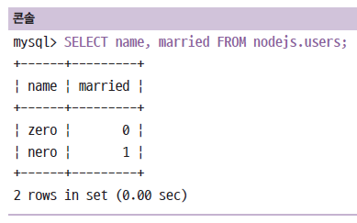
3. Read
SELECT 컬럼 FROM 테이블 명
SELECT * 은 모든 컬럼을 선택한다는 의미
컬럼만 따로 추리는 것도 가능

Slide 38
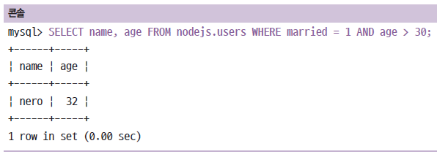
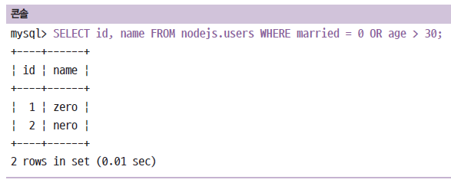
4. Read 옵션들
WHERE로 조건을 주어 선택 가능
AND로 여러가지 조건을 동시에 만족하는 것을 찾음
OR로 여러가지 조건 중 하나 이상을 만족하는 것을 찾음

Slide 39
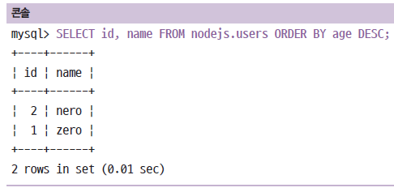
5. 정렬해서 찾기
ORDER BY로 특정 컬럼 값 순서대로 정렬 가능
DESC는 내림차순, ASC 오름차순

Slide 40
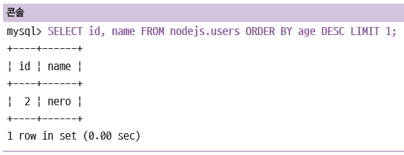
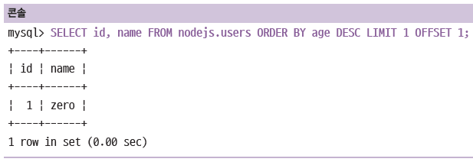
6. LIMIT, OFFSET
LIMIT으로 조회할 개수 제한
OFFSET으로 앞의 로우들 스킵 가능(OFFSET 2면 세 번째 것부터 찾음)

Slide 41
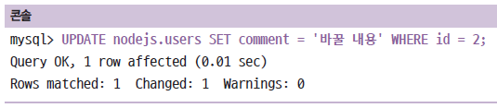
7. Update
데이터베이스에 있는 데이터를 수정하는 작업
UPDATE 테이블 명 SET 컬럼 = 새 값 WHERE 조건

Slide 42
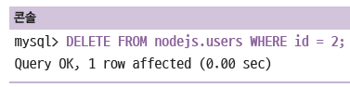
8. Delete
데이터베이스에 있는 데이터를 삭제하는 작업
DELETE FROM 테이블 명 WHERE 조건

Slide 43
시퀄라이즈 사용하기

Slide 44


1. 시퀄라이즈 ORM
MySQL 작업을 쉽게 할 수 있도록 도와주는 라이브러리
ORM: Object Relational Mapping: 객체와 데이터를 매핑(1대1 짝지음)
MySQL 외에도 다른 RDB(Maria, Postgre, SQLite, MSSQL)와도 호환됨
자바스크립트 문법으로 데이터베이스 조작 가능
시퀄라이즈 예제는
https://github.com/zerocho/nodejs-book/tree/master/ch7/7.6/learn-sequelize
프로젝트 세팅 후, 콘솔을 통해 경로로 이동한 후 package.json 작성

Slide 45
package.json
{
"name": "learn-sequelize",
"version": "0.0.1",
"description": "시퀄라이즈를 배우자",
"main": "app.js",
"scripts": {
"start": "nodemon app"
},
"author": "ZeroCho",
"license": "MIT“
}

Slide 46


2. 시퀄라이즈 CLI 사용하기
시퀄라이즈 명령어 사용하기 위해 sequelize-cli 설치
mysql2는 MySQL DB가 아닌 드라이버(Node.js와 MySQL을 이어주는 역할)
npx sequelize init으로 시퀄라이즈 구조 생성

Slide 47


3. modes/index.js 수정
다음과 같이 수정
require(../config/config) 설정 로딩
new Sequelize(옵션들…)로 DB와 연결 가능

Slide 48
index.js
const Sequelize = require('sequelize');
const User = require('./user');
const Comment = require('./comment');
const env = process.env.NODE_ENV || 'development';
const config = require('../config/config')[env];
const db = {};
const sequelize = new Sequelize(config.database, config.username, config.password, config);
db.sequelize = sequelize;
db.Sequelize = Sequelize;
db.User = User;
db.Comment = Comment;
User.init(sequelize);
Comment.init(sequelize);
User.associate(db);
Comment.associate(db);
module.exports = db;

Slide 49



4. MySQL 연결하기
app.js 작성
sequelize.sync로 연결

Slide 50
app.js (Full code)
①
②
const express = require('express');
const path = require('path');
const morgan = require('morgan');
const nunjucks = require('nunjucks');
const { sequelize } = require('./models');
const indexRouter = require('./routes');
const usersRouter = require('./routes/users');
const commentsRouter = require('./routes/comments');
const app = express();
app.set('port', process.env.PORT || 3001);
app.set('view engine', 'html');
nunjucks.configure('views', {
express: app,
watch: true,
});
sequelize.sync({ force: false })
.then(() => {
console.log('데이터베이스 연결 성공');
})
.catch((err) => {
console.error(err);
});
app.use(morgan('dev'));
app.use(express.static(path.join(__dirname, 'public')));
app.use(express.json());
app.use(express.urlencoded({ extended: false }));
app.use('/', indexRouter);
app.use('/users', usersRouter);
app.use('/comments', commentsRouter);
app.use((req, res, next) => {
const error = new Error(`${req.method} ${req.url} 라우터가 없습니다.`);
error.status = 404;
next(error);
});
app.use((err, req, res, next) => {
res.locals.message = err.message;
res.locals.error = process.env.NODE_ENV !== 'production' ? err : {};
res.status(err.status || 500);
res.render('error');
});
app.listen(app.get('port'), () => {
console.log(app.get('port'), '번 포트에서 대기 중');
});

Slide 51

5. config.json 설정하기
DB 연결 정보를 넣기

Slide 52
config.json (Full code)
①
②
{
"development": {
"username": "root",
"password": "nodejsbook",
"database": "nodejs",
"host": "127.0.0.1",
"dialect": "mysql"
},
"test": {
"username": "root",
"password": null,
"database": "database_test",
"host": "127.0.0.1",
"dialect": "mysql"
},
"production": {
"username": "root",
"password": null,
"database": "database_production",
"host": "127.0.0.1",
"dialect": "mysql"
}
}

Slide 53

6. 연결 테스트하기
npm start로 실행해서 SELECT 1+1 AS RESULT가 나오면 연결 성공

Slide 54



7. 모델 생성하기
테이블에 대응되는 시퀄라이즈 모델 생성

Slide 55
user.js (Full code)
①
const Sequelize = require('sequelize');
module.exports = class User extends Sequelize.Model {
static init(sequelize) {
return super.init({
name: {
type: Sequelize.STRING(20),
allowNull: false,
unique: true,
},
age: {
type: Sequelize.INTEGER.UNSIGNED,
allowNull: false,
},
married: {
type: Sequelize.BOOLEAN,
allowNull: false,
},
comment: {
type: Sequelize.TEXT,
allowNull: true,
},
created_at: {
type: Sequelize.DATE,
allowNull: false,
defaultValue: Sequelize.NOW,
},
②
}, {
sequelize,
timestamps: false,
underscored: false,
modelName: 'User',
tableName: 'users',
paranoid: false,
charset: 'utf8',
collate: 'utf8_general_ci',
});
}
static associate(db) {
db.User.hasMany(db.Comment, { foreignKey: 'commenter', sourceKey: 'id' });
}
};

Slide 56

8. 모델 옵션들
시퀄라이즈 모델의 자료형은 MySQL의 자료형과
조금 다름
define 메서드의 세 번째 인자는 테이블 옵션
timestamps: true면 createdAt(생성 시간), updatedAt(수정 시간) 컬럼을 자동으로 만듦
예제에서는 직접 created_at 컬럼을 만들었으므로 false로 함
paranoid 옵션은 true면 deleteAt(삭제 시간) 컬럼을 만듦, 로우 복구를 위해 완전히 삭제하지 않고 deleteAt에 표시해둠
underscored 옵션은 캐멀케이스로 생성되는 컬럼을 스네이크케이스로 생성
modelName은 모델 이름, tableName 옵션은 테이블 이름을 설정
charset과 collate는 한글 설정을 위해 필요(이모티콘 넣으려면 utf8mb4로)

Slide 57


9. 댓글 모델 생성하기
comment.js 생성

Slide 58
comment.js (Full code)
①
const Sequelize = require('sequelize');
module.exports = class Comment extends Sequelize.Model {
static init(sequelize) {
return super.init({
comment: {
type: Sequelize.STRING(100),
allowNull: false,
},
created_at: {
type: Sequelize.DATE,
allowNull: true,
defaultValue: Sequelize.NOW,
},
}, {
sequelize,
timestamps: false,
modelName: 'Comment',
tableName: 'comments',
paranoid: false,
charset: 'utf8mb4',
collate: 'utf8mb4_general_ci',
});
}
②
static associate(db) {
db.Comment.belongsTo(db.User, { foreignKey: 'commenter', targetKey: 'id' });
}
};

Slide 59

10. 댓글 모델 활성화하기
index.js에 모델 연결
init으로 sequelize와 연결
associate로 관계 설정

Slide 60
index.js (Full code)
const Sequelize = require('sequelize');
const User = require('./user');
const Comment = require('./comment');
const env = process.env.NODE_ENV || 'development';
const config = require('../config/config')[env];
const db = {};
const sequelize = new Sequelize(config.database, config.username, config.password, config);
db.sequelize = sequelize;
db.Sequelize = Sequelize;
db.User = User;
db.Comment = Comment;
User.init(sequelize);
Comment.init(sequelize);
User.associate(db);
Comment.associate(db);
module.exports = db;

Slide 61


11. 관계 정의하기
users 모델과 comments 모델 간의 관계를 정의
1:N 관계 (사용자 한 명이 댓글 여러 개 작성)
시퀄라이즈에서는 1:N 관계를 hasMany로 표현(사용자.hasMany(댓글))
반대의 입장에서는 belongsTo(댓글.belongsTo(사용자))
belongsTo가 있는 테이블에 컬럼이 생김(댓글 테이블에 commenter 컬럼)

Slide 62

12. 1대1 관계
1대1 관계
예) 사용자 테이블과 사용자 정보 테이블

Slide 63


13. N대M 관계
다대다 관계
예) 게시 글과 해시태그 테이블
하나의 게시 글이 여러 개의 해시태그를 가질 수 있고 하나의 해시 태그가 여러 개의 게시 글을 가질 수 있음
DB 특성상 다대다 관계는 중간 테이블이 생김

Slide 64



14. 시퀄라이즈 쿼리 알아보기
윗 줄이 SQL문, 아랫 줄은 시퀄라이즈 쿼리(자바스크립트)
①
②
③

Slide 65


15. 시퀄라이즈 쿼리 알아보기
윗 줄이 SQL문, 아랫 줄은 시퀄라이즈 쿼리(자바스크립트)
특수한 기능들인 경우 Sequelize.Op의 연산자 사용(gt, or 등)
①
②

Slide 66



16. 시퀄라이즈 쿼리 알아보기
윗 줄이 SQL문, 아랫 줄은 시퀄라이즈 쿼리(자바스크립트)
①
②
③

Slide 67


17. 시퀄라이즈 쿼리 알아보기
수정
삭제

Slide 68


18. 관계 쿼리
결과 값이 자바스크립트 객체임
include로 JOIN 과 비슷한 기능 수행 가능(관계 있는 것 엮을 수 있음)
다대다 모델은 다음과 같이 접근 가능

Slide 69


19. 관계 쿼리
get+모델명으로 관계 있는 데이터 로딩 가능
as로 모델명 변경 가능

Slide 70


20. 관계 쿼리
include나 관계 쿼리 메서드에도 where나 attributes
생성 쿼리

Slide 71

21. 관계 쿼리
여러 개를 추가할 때는 배열로 추가 가능
수정은 set+모델명, 삭제는 remove+모델명

Slide 72
22. raw 쿼리
직접 SQL을 쓸 수 있음

Slide 73


23. 쿼리 수행하기
https://github.com/zerocho/nodejs-book/tree/master/ch7/7.6/learn-sequelize
프런트 코드 복사
프론트 코드보다는 서버 코드 위주로 보기
프론트 코드는 서버에 요청을 보내는 AJAX 요청 위주로만 파악

Slide 74
index.js (Full code)
const express = require('express');
const User = require('../models/user');
const router = express.Router();
router.get('/', async (req, res, next) => {
try {
const users = await User.findAll();
res.render('sequelize', { users });
} catch (err) {
console.error(err);
next(err);
}
});
module.exports = router;

Slide 75


24. 쿼리 수행하기
users 라우터
get, post, delete, patch 같은 요청에 대한 라우터 연결
데이터는 JSON 형식으로 응답
comments 라우터도 마찬가지

Slide 76
①
users.js (Full code)
const express = require('express');
const User = require('../models/user');
const Comment = require('../models/comment');
const router = express.Router();
router.route('/')
.get(async (req, res, next) => {
try {
const users = await User.findAll();
res.json(users);
} catch (err) {
console.error(err);
next(err);
}
})
.post(async (req, res, next) => {
try {
const user = await User.create({
name: req.body.name,
age: req.body.age,
married: req.body.married,
});
console.log(user);
res.status(201).json(user);
} catch (err) {
console.error(err);
next(err);
}
});
②
router.get('/:id/comments', async (req, res, next) => {
try {
const comments = await Comment.findAll({
include: {
model: User,
where: { id: req.params.id },
},
});
console.log(comments);
res.json(comments);
} catch (err) {
console.error(err);
next(err);
}
});
module.exports = router;

Slide 77



25. 쿼리 수행하기
comments 라우터

Slide 78
comments.js (Full code)
②
①
router.route('/:id')
.patch(async (req, res, next) => {
try {
const result = await Comment.update({
comment: req.body.comment,
}, {
where: { id: req.params.id },
});
res.json(result);
} catch (err) {
console.error(err);
next(err);
}
})
.delete(async (req, res, next) => {
try {
const result = await Comment.destroy({ where: { id: req.params.id } });
res.json(result);
} catch (err) {
console.error(err);
next(err);
}
});
module.exports = router;
const express = require('express');
const { Comment } = require('../models');
const router = express.Router();
router.post('/', async (req, res, next) => {
try {
const comment = await Comment.create({
commenter: req.body.id,
comment: req.body.comment,
});
console.log(comment);
res.status(201).json(comment);
} catch (err) {
console.error(err);
next(err);
}
});

Slide 79


26. 서버 접속하기
npm start로 서버 시작
localhost:3000 으로 접속하면 시퀄라이즈가 수행하는 SQL문이 콘솔에 찍힘

Slide 80


27. 서버 접속하기
글 등록/수정/삭제 해보기

Slide 81
자료 출처
Node.js 교과서(개정2판), 길벗, 조현영 저, 2020년도

Slide 82

THANK YOU

